Slide 1

Qualité Coup de Pouce
Copil du 12 Février 2020
L’AFPAC
Une réponse au défi CO₂
et à la transition énergétique

Slide 2
Ordre du jour
Points d’actualité
  Retour RV AL DOLORON
  Premiers retours sur la mise en place de « MaPrimerénov »
  Programme d’audits
Observatoire – éléments statistiques
J5PAC

Slide 3
Evolution ventes PAC air-eau

Slide 4
Le marché des pompes à chaleur Air/Eau par puissance – Focus sur la PAC bibloc

Slide 5
Le marché des pompes à chaleur Air/Eau par puissance – Focus sur la PAC monobloc

Slide 6
Le marché des pompes à chaleur Air/Eau par puissance

Slide 7
Le marché des pompes à chaleur Air/Eau par température

Slide 8
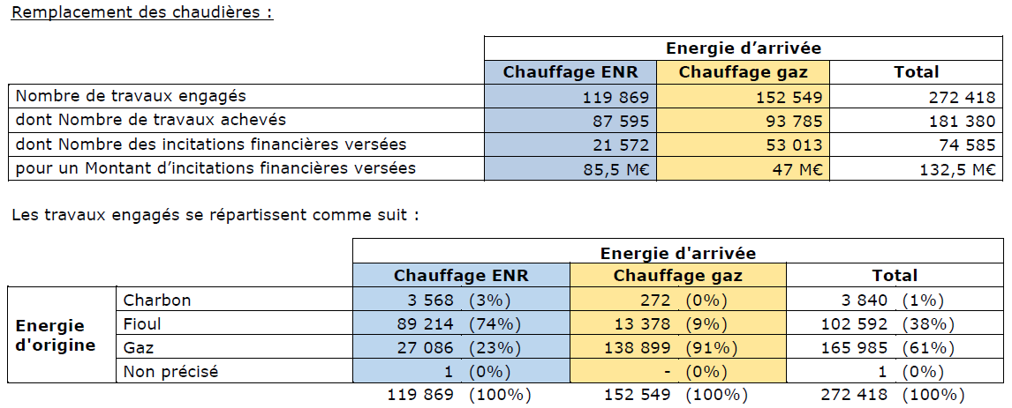
MTES - Rénovations 2019

Slide 9
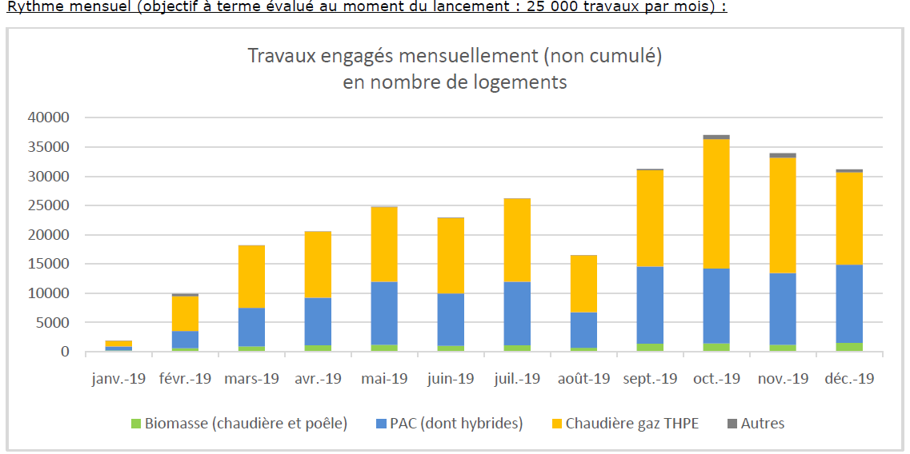
MTES - Rénovations 2019

Slide 10
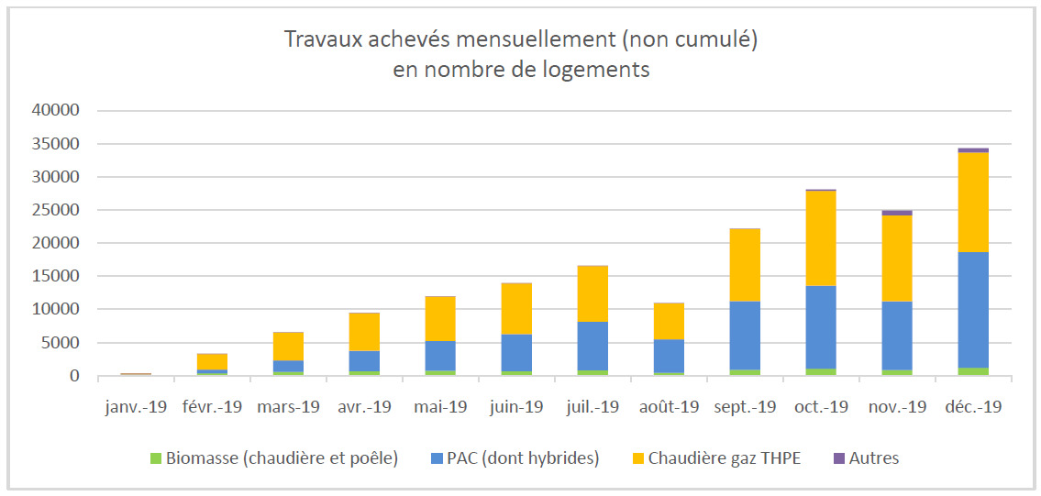
MTES - Rénovations 2019

Slide 11
Formations PAC
2018 | 2019 | Projections 2020
1496 | 5517 | 4200

Slide 12


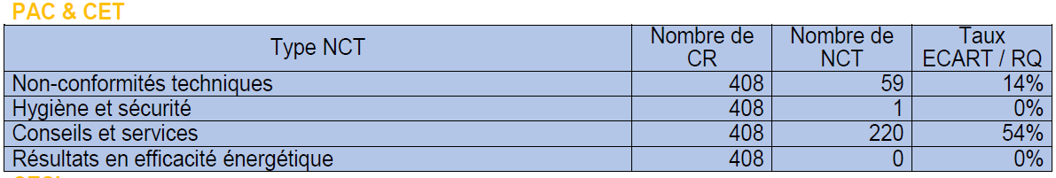

Slide 13
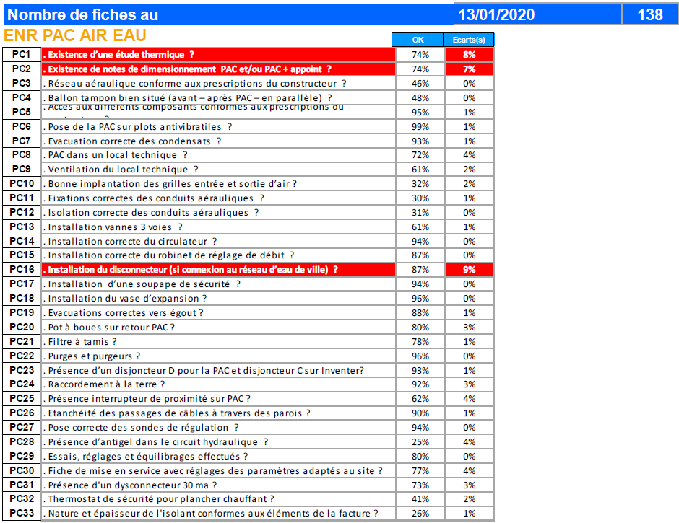

Slide 14

148 entreprises qualifiées en PAC
33 Audits avec 0 Non conformités

Slide 15
Les données qu’il serait souhaitable de collecter:
Nombre de qualifiés PAC dont nombre de probatoires (écart par rapport à l’année précédente)
Nombre d’audits et résultats
Nombre de réclamations client

